Slide 1


Tìm hiểu về Appium
GVHD: Nguyễn Trần Thi Văn

Slide 2

Thành viên
Nguyễn Thanh Tùng -21110938
Nguyễn Hữu Phong - 21110912
Bùi Gia Văn - 21110723
Hồ Minh Trung - 21110703
Đặng Tiến Phát - 21132157

Slide 3

Giới thiệu về appium
Kiến trúc , cách hoạt động
Tính năng chính
Ưu - nhược điểm
Cài đặt - môi trường
Quy trình kiểm thử
Nội dung

Slide 4

Giới thiệu về appium
Appium là công cụ kiểm thử tự động mã nguồn mở, hỗ trợ ứng dụng hybrid, native, và mobile web trên các nền tảng iOS, Android, và Windows. Với một API thống nhất, Appium cho phép kiểm thử trên cả mô phỏng (simulator - iOS), giả lập (emulator - Android), và thiết bị thật, không phụ thuộc vào hệ điều hành. Công cụ này hỗ trợ nhiều ngôn ngữ lập trình như Java, Python, JavaScript, giúp đơn giản hóa việc kiểm thử đa nền tảng và tăng hiệu quả làm việc.

Slide 5

Kiến trúc , cách hoạt động

Slide 6
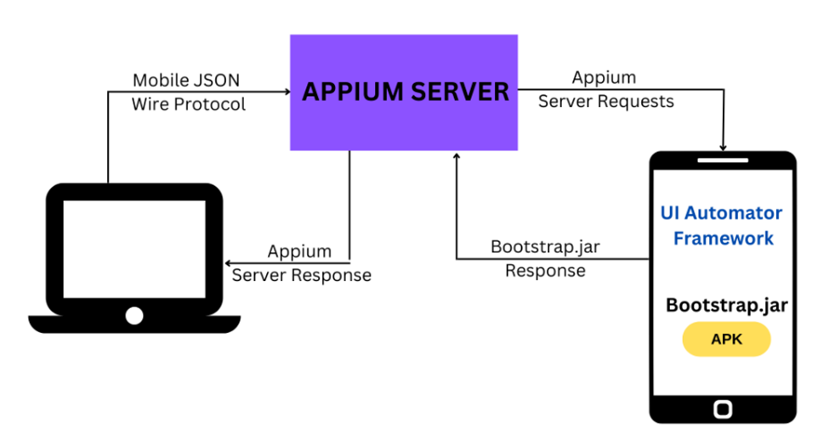
Kiến trúc Appium: Hoạt động dựa trên mô hình Client-Server

Slide 7

Nguyên tắc hoạt động
JSON Wire Protocol là một giao thức giao tiếp giữa các công cụ kiểm thử (như Selenium WebDriver) và các trình duyệt hoặc thiết bị di động
Sử dụng JSON Wire Protocol trên Selenium WebDriver
Appium kế thừa Selenium WebDriver để cung cấp khả năng kiểm thử tự động trên các nền tảng di động
Android: Appium sử dụng UIAutomator để giao tiếp với hệ điều hành Android
Tương tác với ứng dụng thông qua API của hệ điều hành (Android/iOS)
iOS: Appium sử dụng XCUITest, là một framework được Apple cung cấp để kiểm thử ứng dụng iOS

Slide 8


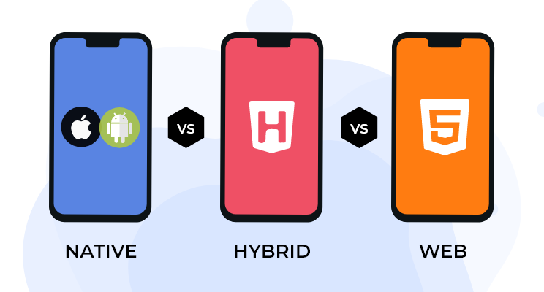
Tính năng chính
Hỗ trợ Đa Nền Tảng
Hỗ trợ Đa Ngôn Ngữ Lập Trình
Hỗ Trợ Kiểm Thử Hybrid và Web

Slide 9


Ưu - nhược điểm

Slide 10
Ưu điểm
Kiểm thử trên thiết bị thật và giả lập
Hỗ trợ kiểm thử ứng dụng gốc, web và hybrid
Khả năng tái sử dụng mã kiểm thử
Hỗ trợ đa nền tảng
Ngôn ngữ lập trình linh hoạt
Mã nguồn mở
Cho phép kiểm thử trên cả Android và iOS mà không cần viết lại mã kiểm thử
Hỗ trợ nhiều ngôn ngữ lập trình như Java, Python, JavaScript, C#, Ruby,... thông qua WebDriver API
Hoạt động tốt trên cả thiết bị thật và giả lập, giúp tăng tính linh hoạt trong môi trường kiểm thử
Là một công cụ mã nguồn mở, Appium miễn phí và có cộng đồng lớn hỗ trợ.
hỗ trợ kiểm thử trên cả ứng dụng Native, WebView, và Hybrid
Nhờ việc sử dụng cùng một bộ mã kiểm thử cho nhiều nền tảng, giảm thời gian và chi phí phát triển kiểm thử

Slide 11
Nhược điểm
Hỗ trợ hạn chế cho các tính năng nâng cao
Khả năng tương thích không đồng nhất
Yêu cầu kiến thức kỹ thuật cao
Hiệu suất kiểm thử chậm
Khó khăn trong cấu hình
So với các công cụ kiểm thử khác, Appium có thể hoạt động chậm hơn, đặc biệt khi chạy trên thiết bị thật
Việc cài đặt và cấu hình môi trường Appium có thể phức tạp đối với người mới
Appium có thể gặp khó khăn khi kiểm thử các tính năng nâng cao như cử chỉ phức tạp hoặc phần mềm bên thứ ba tích hợp trong ứng dụng
Các phiên bản hệ điều hành khác nhau hoặc các bản cập nhật có thể gây ra lỗi không tương thích
Người kiểm thử cần nắm vững các công nghệ như Selenium, Mobile Automation và các API để khai thác hết tiềm năng của Appium

Slide 12
Bước 1
Cài đặt appium
Bước 2
Cài đặt - môi trường
Tải appium driver
Bước 3
Tải appium Server UI
Bước 4
Cài đặt appium inspector

Slide 13
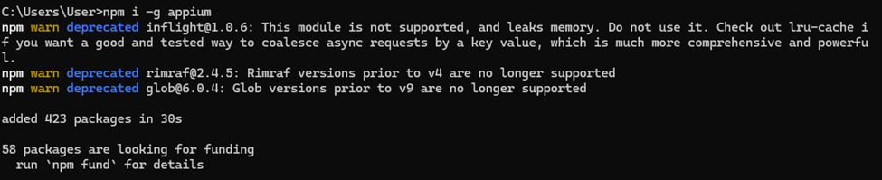

Bước 1
Mở cmd và chạy : i -g appium
Sau đó check lại version : appium –version

Slide 14
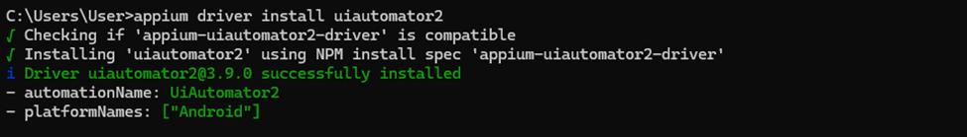
Bước 2
Mở cmd và chạy : appium driver install uiautomator2

Slide 15
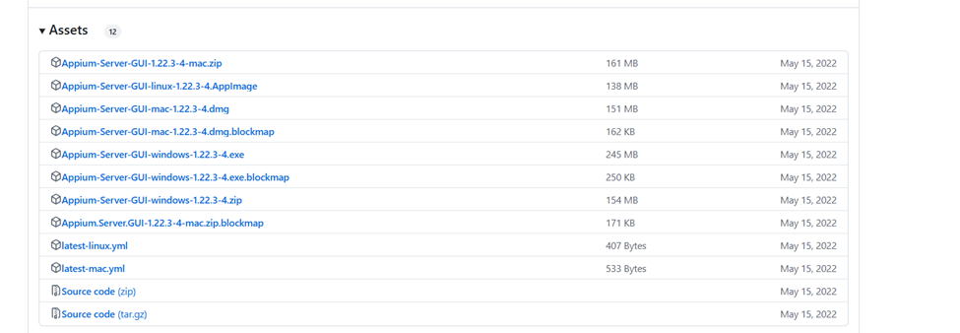
Bước 3(1)
Truy cập link và tải theo hệ điều hành : https://github.com/appium/appium-desktop/releases/tag/v1.22.3-4

Slide 16
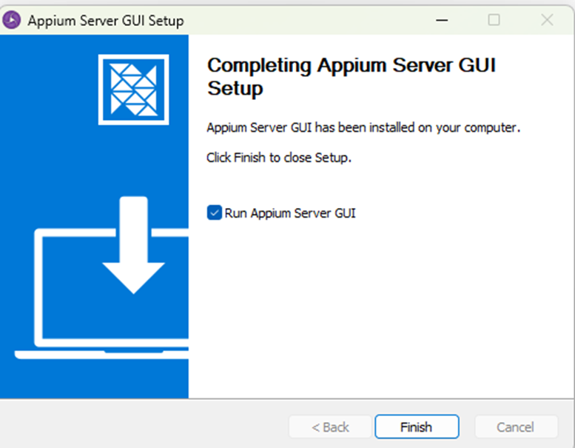
Bước 3(2)
Sau khi tải xong ta chạy server lên

Slide 17
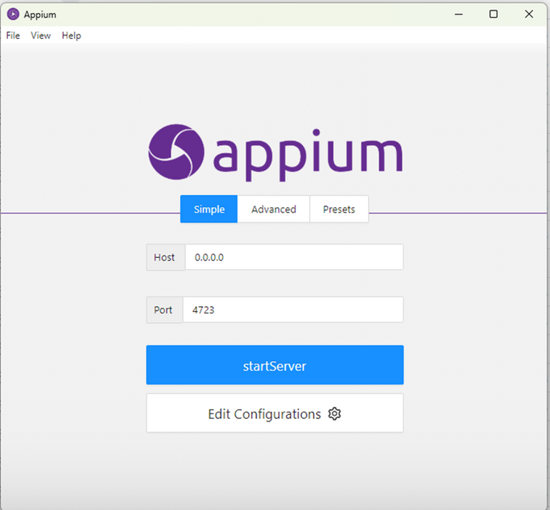
Bước 3(3)
Sau khi tải xong ta chạy server lên
Sau khi cài đặt thành công

Slide 18
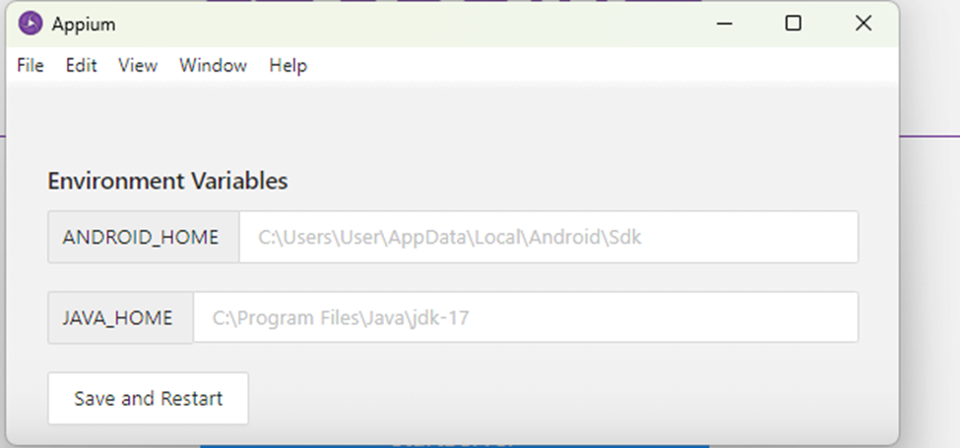
Bước 3(4)
Tiếp theo ta mở edit config và phải bảo đảm trong environment có JAVA_HOME và ANDROID_HOME

Slide 19
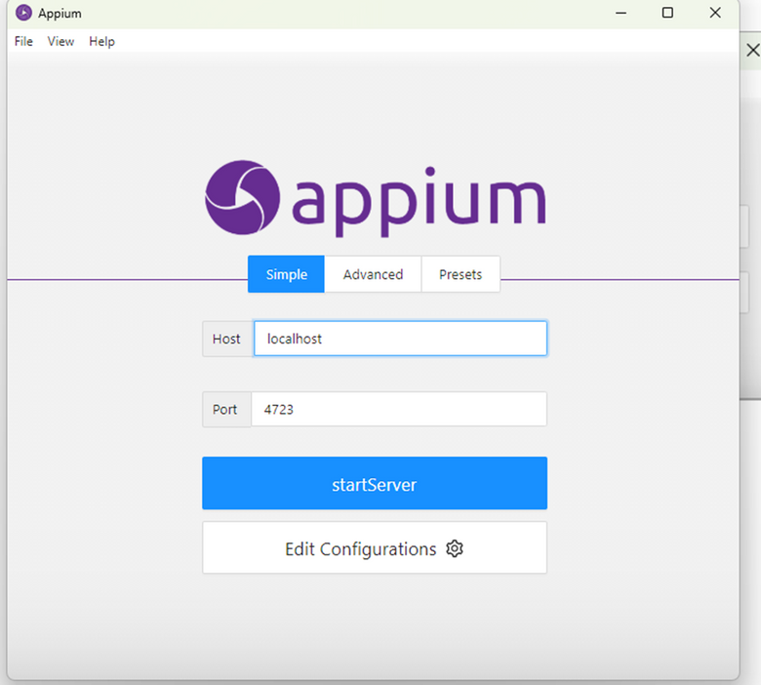
Bước 3(5)
Đổi host thành localhost

Slide 20
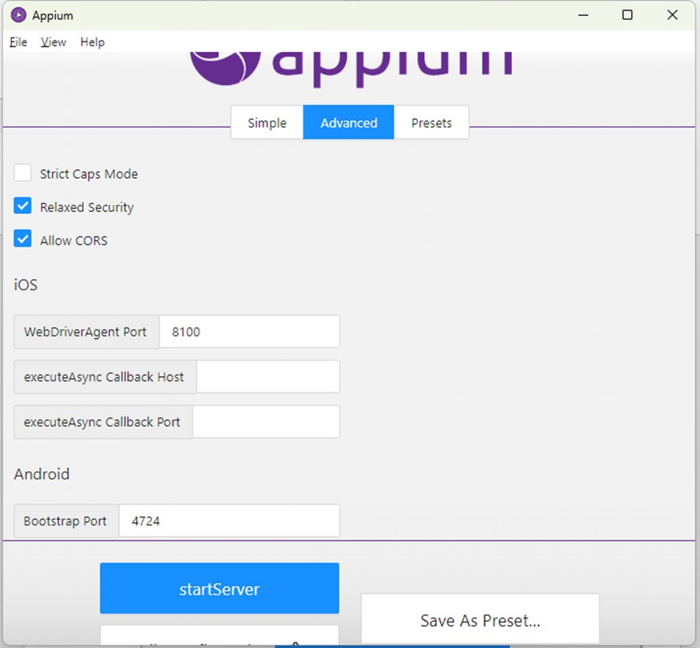
Bước 3(6)
Chuyển qua Advanced và chọn allow Cors

Slide 21
Bước 3(7)
Sau khi hoàn thành các bước ta nhất start server
Khởi động thành công server .
Chuyển qua Advanced và chọn allow Cors

Slide 22
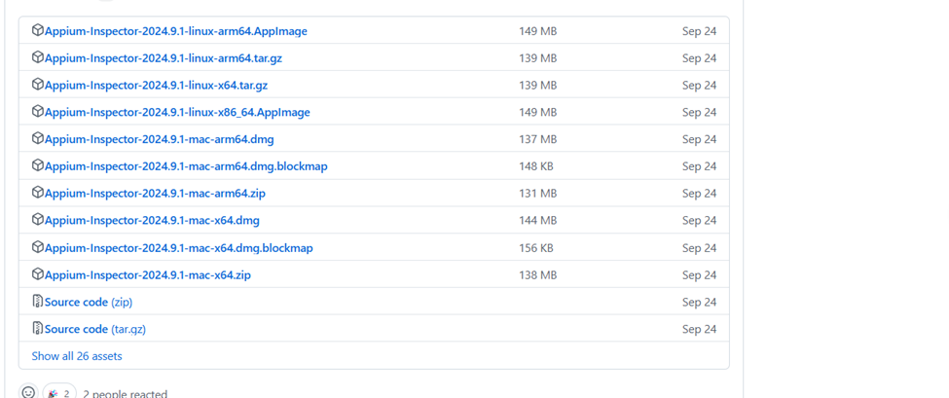
Bước 4(1)
Truy cập đường link và tải bản phù hợp với máy : https://github.com/appium/appium-inspector/releases

Slide 23
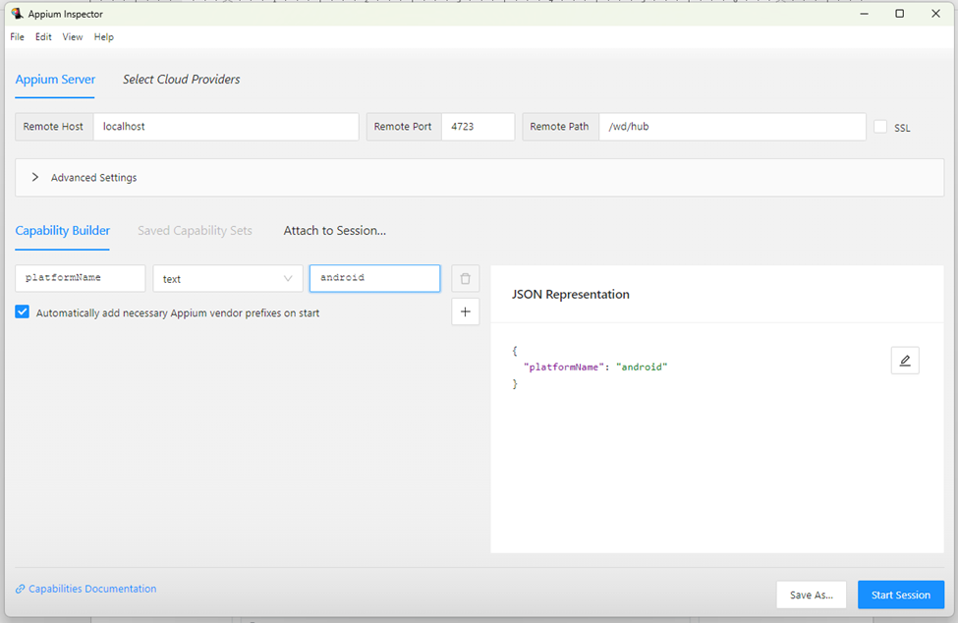
Bước 4(2)
Chạy appium inspector
Điền đầy đủ các yêu cầu thông tin như Host … theo hình :

Slide 24
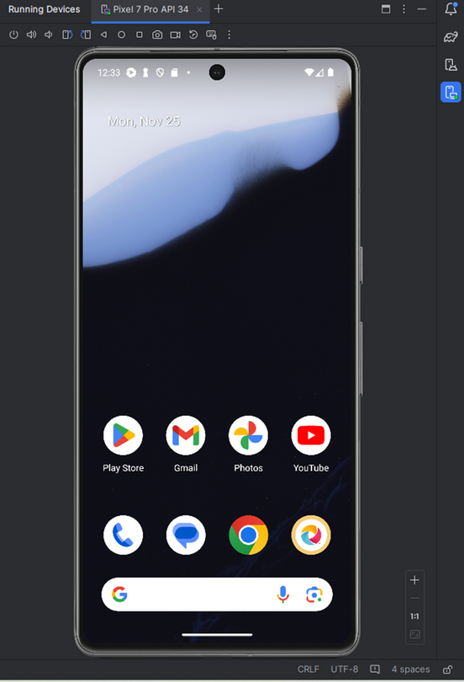
Bước 4(3)
Chạy máy ảo trong androidstudio

Slide 25
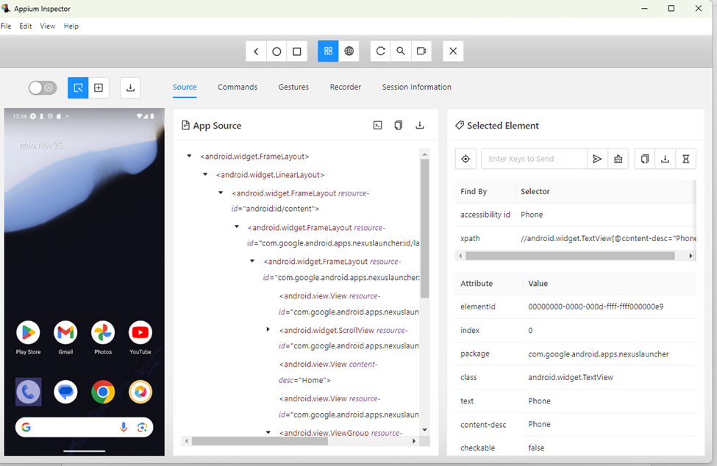
Bước 4(3)
Bấm start section để khởi chạy
Lúc này ta đã cài đặt thành công appium

Slide 26

Quy trình kiểm thử
Xác Định Vị Trí Các Phần Tử Trong Ứng Dụng Android
Tạo Appium Project Với Java Trên Eclipse

Slide 27
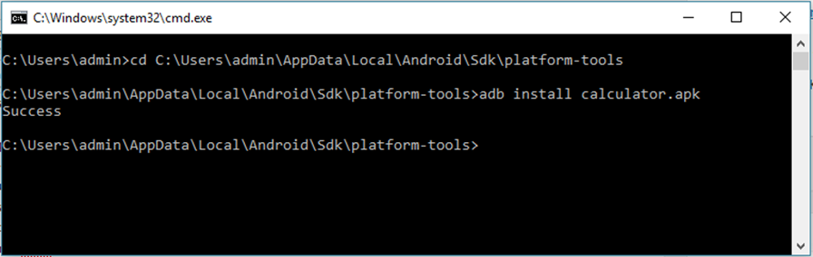
Xác Định Vị Trí Các Phần Tử Trong Ứng Dụng Android
Cài Đặt Ứng Dụng Calculator
Trước tiên, bạn cần cài đặt ứng dụng mẫu calculator.apk trên thiết bị Android .
Thực hiện các bước sau:
Chuẩn bị file APK:
Tải ứng dụng calculator.apk về máy tính.
Copy file APK vào thư mục platform-tools trong SDK :
C:\Users\[user]\AppData\Local\Android\Sdk\platform-tools
Cài ứng dụng trên thiết bị/emulator:
Mở Command Prompt (cmd).
Chuyển đến thư mục platform-tools bằng lệnh:
cd C:\Users\[user]\AppData\Local\Android\Sdk\platform-tools
Thực hiện lệnh cài đặt ứng dụng:
adb install calculator.apk

Slide 28
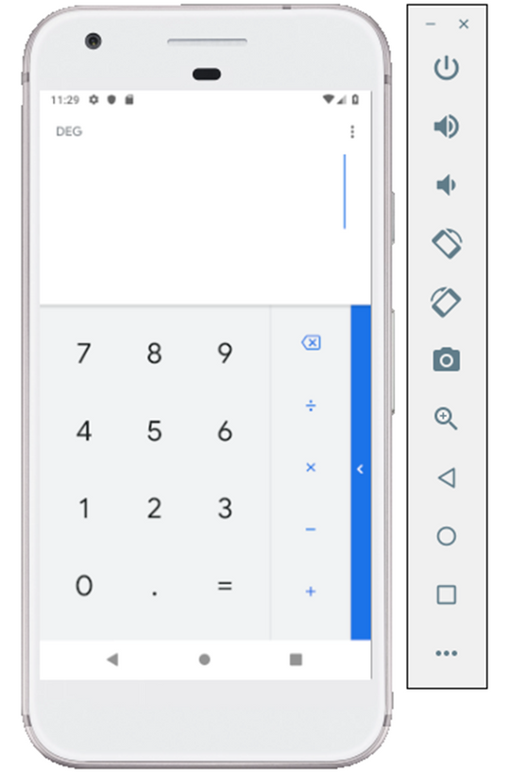
Xác Định Vị Trí Các Phần Tử Trong Ứng Dụng Android
Cài Đặt Ứng Dụng Calculator (tt)
Kiểm tra ứng dụng:
Sau khi cài đặt, mở ứng dụng Calculator trên thiết bị hoặc emulator để kiểm tra.

Slide 29
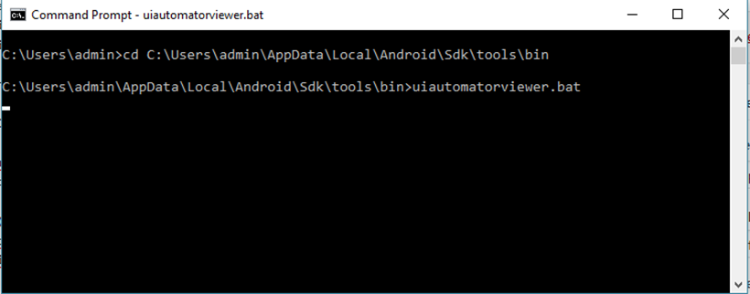
Xác Định Vị Trí Các Phần Tử Trong Ứng Dụng Android
Xác Định Phần Tử Bằng UIAutomatorViewer
Appium xác định vị trí phần tử trong ứng dụng dựa trên thông tin từ giao diện Android (XML). Để lấy thông tin này, sử dụng UIAutomatorViewer:
Chuẩn bị thiết bị:
Đảm bảo ứng dụng Calculator đang mở trên thiết bị/emulator.
Mở UIAutomatorViewer:
Truy cập thư mục:
C:\Users\[user]\AppData\Local\Android\Sdk\tools\bin
Mở Command Prompt và chạy lệnh:
uiautomatorviewer.bat

Slide 30
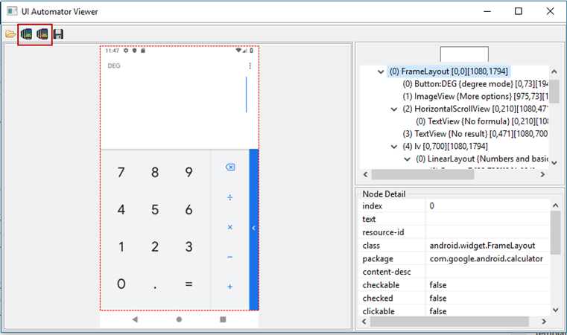
Xác Định Vị Trí Các Phần Tử Trong Ứng Dụng Android
Xác Định Phần Tử Bằng UIAutomatorViewer (tt)
Trong cửa sổ UIAutomatorViewer, nhấn một trong hai nút Snapshot để chụp giao diện hiện tại.
Cửa sổ sẽ hiển thị cấu trúc XML của giao diện và các thông tin chi tiết về từng phần tử.

Slide 31
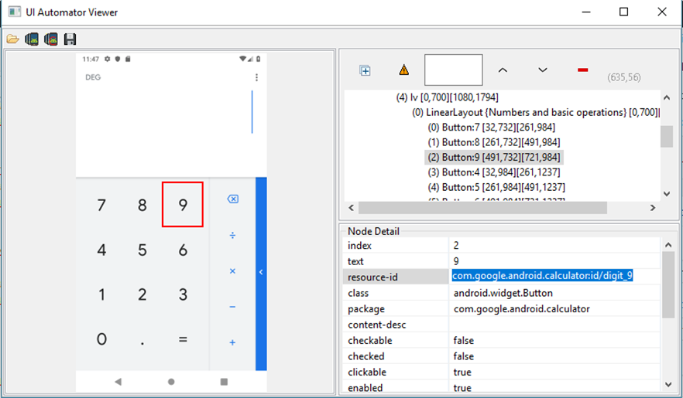
Xác Định Vị Trí Các Phần Tử Trong Ứng Dụng Android
Xác Định Phần Tử Bằng UIAutomatorViewer (tt)
Ví dụ xác định vị trí của phần tử số 9 bằng cách click vào số 9, các thông tin chi tiết sẽ được hiển thị ở các vùng bên cạnh.
Tại vùng "Node Detail" bạn sẽ xác định được các thông tin cần thiết để xác định vị trí.

Slide 32
Tạo Appium Project Với Java Trên Eclipse
Cài Đặt TestNG Plugin
Mở Eclipse → Vào Help → Eclipse Marketplace.
Tìm kiếm và cài đặt TestNG Plugin.

Slide 33
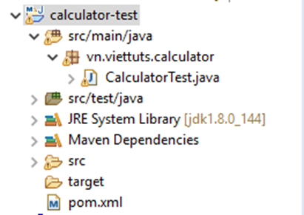
Tạo Appium Project Với Java Trên Eclipse
Tạo Maven Project
Tạo dự án Maven:
Trong Eclipse, chọn File → New → Maven Project.
Đặt tên dự án là calculator-test.
Cấu trúc dự án:

Slide 34
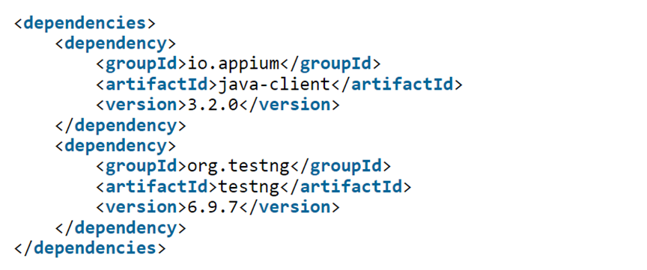
Tạo Appium Project Với Java Trên Eclipse
Thêm Thư Viện Appium và TestNG
Mở file pom.xml và thêm đoạn sau vào mục <dependencies>:

Slide 35
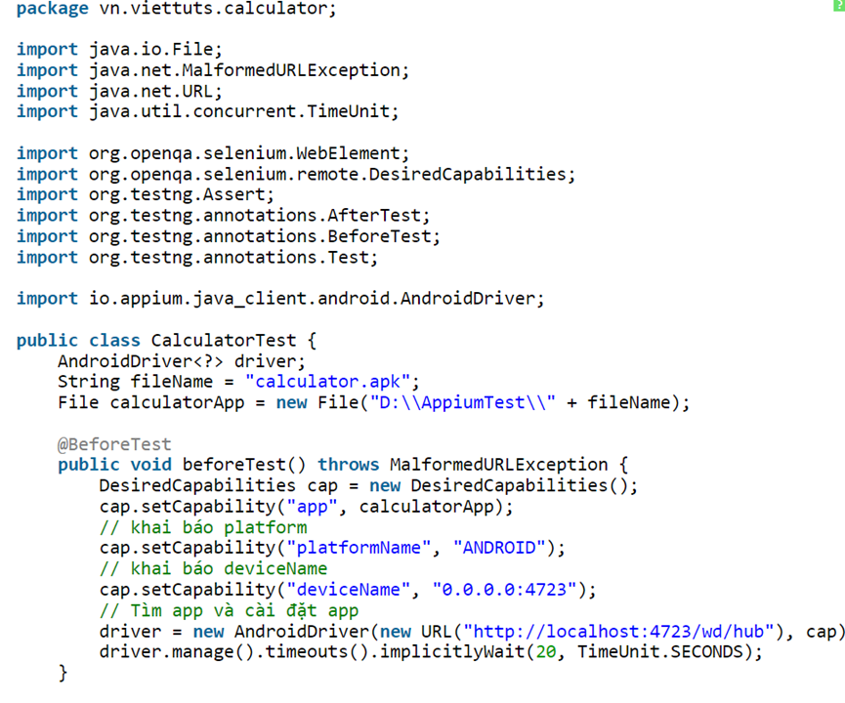
Tạo Appium Project Với Java Trên Eclipse
Viết File Test
Tạo file CalculatorTest.java:
Thêm đoạn mã sau vào file CalculatorTest.java:

Slide 36
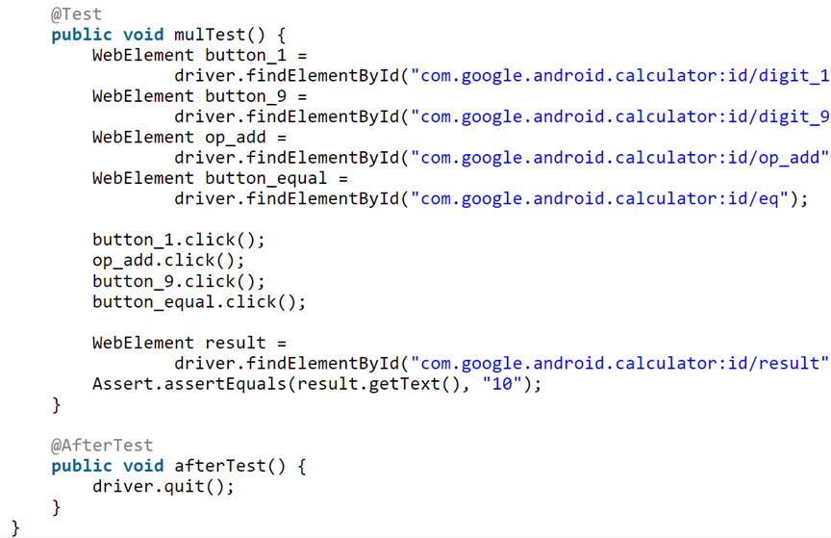
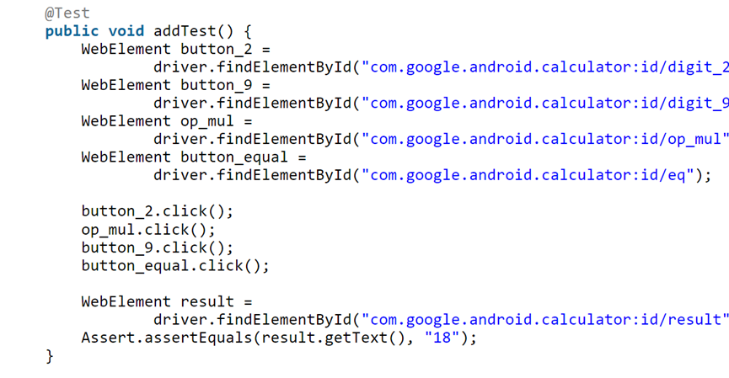
Tạo Appium Project Với Java Trên Eclipse
Viết File Test
Viết test case:
Thêm hai phương thức addTest() và mulTest() để kiểm tra phép cộng và phép nhân:

Slide 37
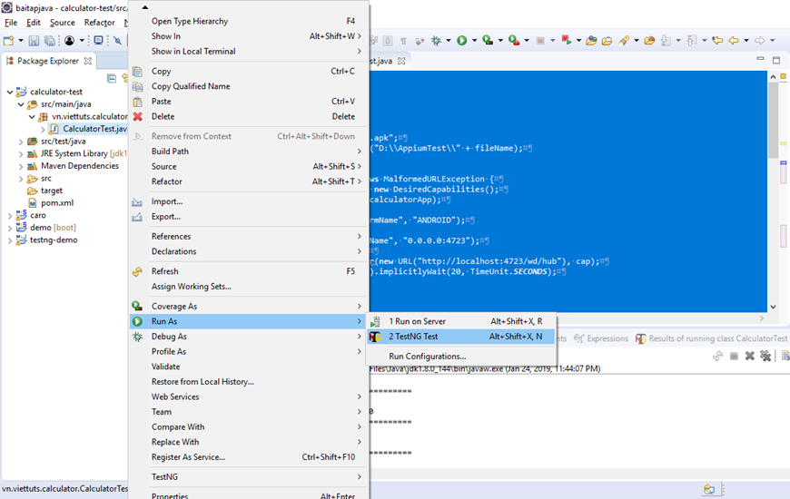
Tạo Appium Project Với Java Trên Eclipse
Thực Thi và Kiểm Tra Kết Quả
Chuột phải vào file
CalculatorTest.java → Chọn Run As → TestNG Test.

Slide 38
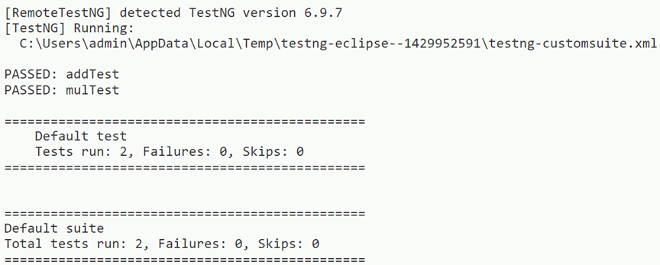
Tạo Appium Project Với Java Trên Eclipse
Thực Thi và Kiểm Tra Kết Quả
Nếu thành công, bạn sẽ thấy thông báo PASSED cho cả hai test case trong bảng kết quả của TestNG.

Slide 39





THANK YOU

